Slide 1
EMS10 Week 3 Les 3

Slide 2
Agenda Week 3 Les 3
Beantwoorden van vragen:
Zijn er vragen?

Slide 3
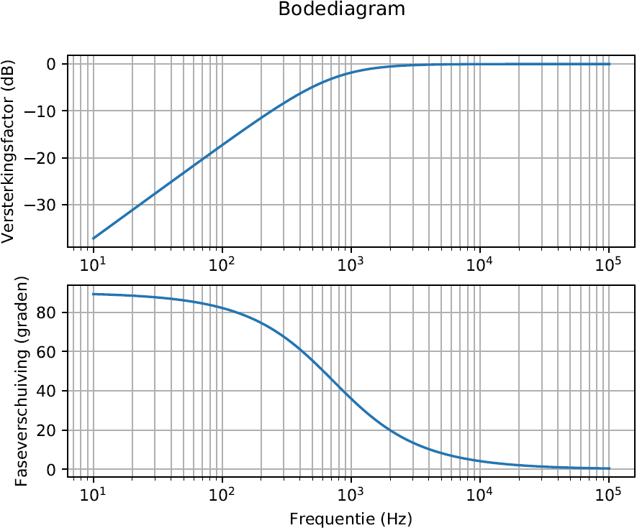
Agenda Week 3 Les 3
Leerdoelen week 3 les 3. Je leert hoe je:
de module matplotlib.pyplot kunt gebruiken om gegevens in een nette grafiek te plotten.

Slide 4


Aan de slag!
Aan de slag met Opdrachten_Week_3_Les_3.pdf

Slide 5

Volgende les
Toets!
Maandag om 9:00.
Toets duurt 120 min.
Kom op tijd: 8:30!

